Slide 1
البتراء
ص
كريم صوصو

Slide 2
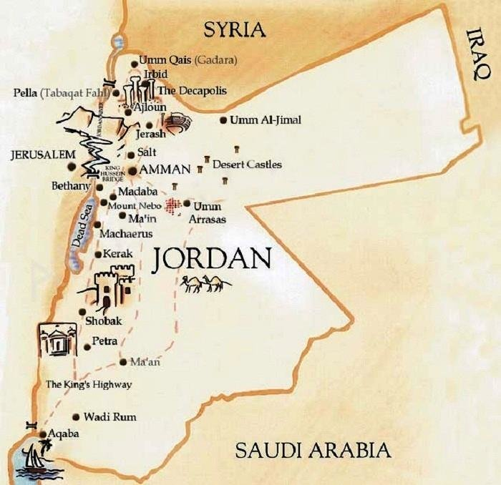
جغرافية البتراء
في محافظة معان في جنوب المملكة الأردنية الهاشمية

Slide 3
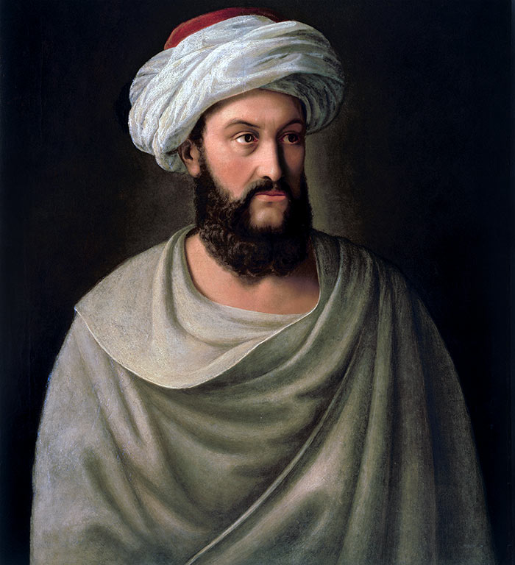
اكتشاف البتراء
تم اكتشاف البتراء عام 1812 علي يدي المستشرق السويسري يوهان لودفيغ بركهارت

Slide 4
عن البتراء
اشتق اسم البتراء من الكلمة اليونانية "بتروس" والتي تعني الصخور
سُميت البتراء بـ «المدينة الوردية» نسبةً لألوان صخورها الملتوية
تعتبر "الخزنة" أبرز معالم المدينة، ولقد سميت كذلك لاعتقاد البدو المحليين بأن الجرة التي تعلو واجهتها تحتوي على كنز

Slide 5
أهمية البتراء
تُعد البتراء اليوم، رمزًا للأردن، وأكثر الأماكن جذبًا للسياح على مستوى المملكة.
أصبحت مدينة البتراء الأثرية في الأردن واحدة من عجائب الدنيا السبع الجديدة عندما تم اختيارها في عام 2007 بتصويت 100 مليون شخص.
تم تصوير أفلام سينمائية شهيرة في الموقع ولقد زادت هذه الأفلام من شهرة المدينة وجذب السياح اليها

Slide 6
فيديو لترويج البتراء

Slide 7
شكرا
ص
كريم صوصو

